Slide 1
Game Programming
7~8 주차 실습 – 닷지로 복습하는 Unity 기초

Slide 2
개념 복습
프로그래밍 프로그래밍: 명령어 목록이 순서대로 완료되도록 컴퓨터에 제공하는 것 변수: 자료를 담아서 쓰는 공간 함수: 명령어의 묶음

Slide 3
기본 개념 복습
주요 함수 Update(), Start() – 조건에 맞을 때 내부 내용 실행 GetAxis – InputManager로 설정해둔 키가 입력될 시 값을 반환(-1 ~ 1)

Slide 4
기본 개념 복습
컴포넌트 리지드 바디 – 해당하는 오브젝트에 ‘물리’ 적용 콜라이더 – 해당하는 오브젝트에 ‘충돌판정’ 적용

Slide 5
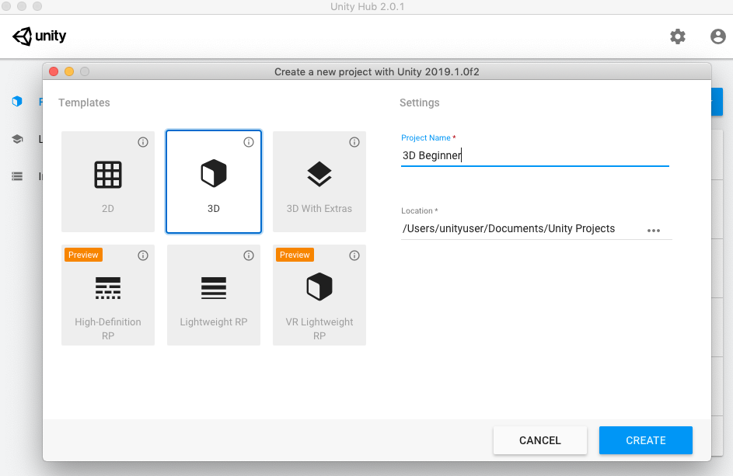
늘 그랬듯이…유니티 초기설정
프로젝트 이름을 입력합니다.
Unity 버전을 2019.1로 설정합니다.
프로젝트를 저장할 폴더를 선택합니다.
템플릿이 3D로 설정되었는지 확인합니다.
CREATE를 클릭합니다.

Slide 6
씬 구성하기
3D 오브젝트 – 평면(Plane)을 생성
해당 오브젝트가 원점(0,0,0)에 있는지 확인 할 것
원점에 없다면 Reset할 것
스케일(Scale)은 가로, 세로를 2배로 해주자(2,1,2)

Slide 7
유닛?
Plane의 크기는 가로세로 10유닛(Unit)
유니티에서 1유닛은 Cube(큐브) 한 변의 길이 -> 평면의 가로 or 세로 방향으로 큐브 10개 나열 가능
1유닛을 현실의 몇 미터에 대응시킬지는 개발자 마음 -> 보통은 편의상 1유닛을 1미터 취급함

Slide 8
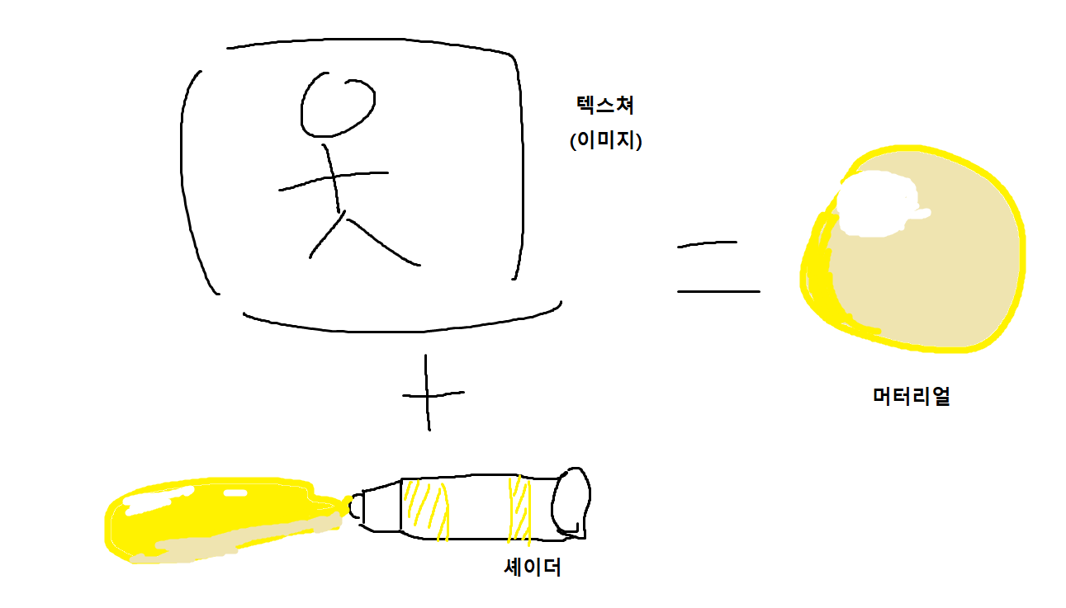
머터리얼
유니티에서 게임 오브젝트의 색을 결정할 수 있는 컴포넌트

Slide 9
머터리얼
프로젝트 창에서 + > 머티리얼 클릭
생성된 머티리얼 이름을 변경
알베도(Albedo) = 반사율, 물체가 어떤 색을 반사할지 결정
알베도를 검은색 (RGB 0,0,0)으로 변경하고 씬의 오브젝트에 드래그

Slide 10
벽 만들기
큐브 생성
이름을 Wall로 변경
위치는 (0,0.5,0) 스케일은 (20,1,1)로 변경
위치를 앞으로 이동(0,0.5,10)
Ctrl+D로 복제해서 뒤, 좌, 우 에도 배치

Slide 11
Level 게임 오브젝트 만들기
빈 오브젝트 생성
오브젝트 이름 Level로 변경

Slide 12
카메라 변경
Main Camera 선택
위치(0,15,-10), 회전 (60,0,0)으로 설정
카메라 Clear Flags의 값을 단색(Solid Color)으로 변경
색 값을 (36, 36, 36)으로 변경

Slide 13
Player 게임 오브젝트 만들기
캡슐 생성
이름 변경 – Player
위치 (0,1,0)
컬러 머터리얼 만들어서 적용 (0,100,164) – player color
Player 태그 할당

Slide 14
태그 할당 하는 이유
1. 게임 오브젝트를 분류
2. 코드에서 게임 오브젝트를 구별

Slide 15
플레이어 리지드바디 추가
리지드바디 추가
Freeze Position Y, Freeze Rotation X,Z 체크

Slide 16
플레이어 스크립트 추가
변수 추가
Public Rigidbody playerRigidbody; // 이동에 사용할 리지드바디 컴포넌트
Public float speed = 8f; // 이동 속력

Slide 17
플레이어 스크립트 추가
움직이는 기능 추가
if((Input.GetKey(KeyCode.UpArrow)==true)) // GetKey를 통해 정해진 Key가 눌렸는지 판단
{
playerRigidbody.AddForce(0f, 0f, speed); // AddForce를 통해 움직이기
}
… 반복(상하좌우)

Slide 18
플레이어 사망처리
Die() 함수를 만들어 플레이어 사망을 구현
gameObject.SetActive(false); // 오브젝트 비활성화

Slide 19
SetActive() 메서드
모든 유니티 오브젝트는 스스로 끄고 켜는 기능을 가진다
게임 오브젝트 왼쪽의 체크 박스가 게임 오브젝트를 활성화/비활성화 하는 버튼
위의 버튼을 SetActive()를 통해 실행 가능하다.

Slide 20
스크립트 개선하기
1. 조작이 게임에 즉시 반영되지 않는다 -> AddForce() 메서드는 힘을 추가하는 것이기 때문!
2. 입력 감지 코드가 복잡함 -> 방향키 감지하는데 if 문이 4개나 사용
3. playerRigidbody에 컴포넌트를 드래그&드롭으로 할당해야함 -> 할당 오류가 발생할 수 있음

Slide 21
스크립트 개선하기
리지드바디를 코드에서 할당하기
GetComponent<Rigidbody>(); // 게임 오브젝트에서 Rigidbody 컴포넌트를 찾아 할당 // 찾으려는 타입의 컴포넌트가 없으면 null을 반환
Rigidbody 변수도 이제 private로 변경

Slide 22
스크립트 개선하기
조작 및 코드 개선
Float xInput = Input.GetAxis(“Horizontal”);
Float xSpeed = xInput * speed;
Vector3 newVelocity = new Vector3 (xSpeed, 0f, zSpeed);

Slide 23
스크립트 파악
GetAxis() 함수
축의 이름을 받고, 감지된 입력에 따라 값을 반환 음의 방향: -1.0 / 아무키도안누름: 0.0 / 양의 방향: 1.0
축 기본설정 이름에 따른 할당 Horizontal – 음의 방향(A, ←), 양의방향(D, →)

Slide 24
스크립트 파악
속도 계산 xInput과 zInput값을 기반으로 상하좌우 모두 표현 가능! -> 코드가 반으로 줄어들었다.
Vector3 x,y,z를 가지는 타입. 위치, 크기, 속도, 방향 등을 나타낼 때 사용

Slide 25
조작키 스크립트
GetAxis()가 GetKey()보다 좋은 이유 1. 매핑된 키를 마음대로 변경가능 -> GetKey는 키를 수정하기 위해 코드를 변경해야함 2. 함수 하나로 한 번에 여러키를 매핑 가능 -> GetKey는 한 번에 하나…

Slide 26
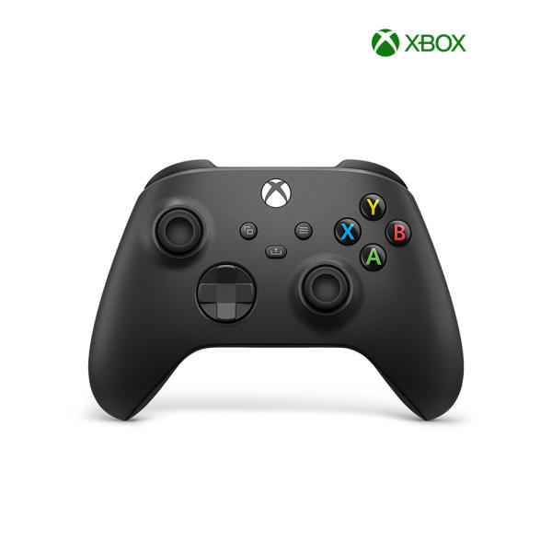
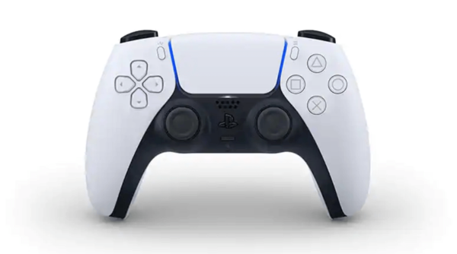
조작입력을 숫자로 받는 이유
게임 패드는 아날로그 스틱을 살짝 미는 것이 가능!

Slide 27
탄알 게임 오브젝트 만들기
구체(Sphere) 생성
이름 Bullet으로 변경
위치(0,5,0) 스케일(0.5,0.5,0.5)
하이어아키에서 Bullet 더블클릭
머터리얼(255,0,0) 추가

Slide 28
탄알 게임 오브젝트 만들기-2
리지드바디 추가 단, 중력은 제거. 총알이기 때문에 떨어지지 않도록!
콜라이더 추가 Is Trigger 켜기

Slide 29
트리거 콜라이더
트리거 콜라이더? 물리적인 표면이 없음 = 다른 콜라이더와 겹칠 수 있음 But 충돌은 감지한다! => 충돌이 감지되었을 때 기능을 실행하는 방아쇠로 사용
여기서는 탄환이 충돌은 감지하지만 다른 오브젝트를 밀어내지 않도록 하기 위해 사용

Slide 30
Bullet 프리팹 만들기
프리팹 언제든지 재사용할 수 있는 미리 만들어진 게임 오브젝트
Bullet은 계속해서 복제,생성해야되기 때문에 프리팹으로 만드는 것이 좋음 -> 하이어아키에서 프로젝트로 드래그

Slide 31
Bullet 스크립트 만들기
Bullet에 필요한 변수? 1. 이동 속력 : speed 2. Bullet의 리지드바디 : bulletRigidbody
GetComponent로 리지드 바디 가져오기
총알의 리지드바디의 velocity(속력) 바꾸기 -> transform.forward * speed; // transfor의 Z축 방향 변경

Slide 32
Transform 컴포넌트
1. Transform은 게임 오브젝트의 위치, 크기, 회전을 담당
2. 모든 게임 오브젝트가 하나씩 가지도록 강제되어있음
3. 가장 자주사용되는 컴포넌트
4. 2와 3에 의해 이 컴포넌트는 GetComponent 쓸 필요 없이 transform으로 바로 접근 가능

Slide 33
Bullet 자동 파괴하기
Bullet은 영원히 날아감 -> 게임 화면에는 보이지 않지만 씬에 계속 남게됨
사라지지 않고 화면 밖으로 날아간 탄알 수가 계속 증가하면 컴퓨터 메모리를 엄청나게 낭비함 -> 일정 시간 후 스스로 자동 파괴 되도록 만들기

Slide 34
Bullet 자동 파괴하기-2
Destroy(gameObject,3f); // 3초 후 자기자신을 파괴
Destory(gameObject)가 기본형 – 즉시파괴 단, 위처럼 초단위로 지연시간을 줄 수 있음

Slide 35
충돌
유니티에서 콜라이더를 가진 게임 오브젝트가 충돌
게임 오브젝트는 자신이 충돌한 사실을 스스로 알 수 없음 -> 충돌 ‘메시지’가 전달되어야 알 수 있음
Update(), Start()가 자동실행되는 이유도 메시지가 계속 전달되기 때문
충돌 시 오는 메시지에는 충돌한 상대 오브젝트의 정보가 포함

Slide 36
충돌-2
OnCollision 계열 : 일반 충돌 일반적인 콜라이더를 가진 두 오브젝트가 충돌할 때 실행, 서로 통과하지 못하고 밀어낸다.
OnTrigger 계열 : 트리거 충돌 두 오브젝트 중 하나가 트리거 콜라이더를 가진다면 자동 실행, 서로 그대로 통과한다.

Slide 37
충돌-3
Enter : 충돌한 순간
Stay : 충돌하는 동안
Exit : 충돌했다가 분리되는 순간
OnTrigger 충돌시에는 컴포넌트가 Collision이 아닌 Collider 타입으로 입력됨. 상세한 충돌 정보가 필요 없기 때문

Slide 38
Bullet 충돌 구현
Void OnTriggerEnter(Collider other)
If(Other.tag == “Player”)
Other.GetComponent로 PlayerController 타입 컴포넌트 가져오기
PlayerController 컴포넌트가 존재한다면(not null)
playerController.Die(); // 그 컴포넌트의 Die() 실행

Slide 39
Bullet 충돌 구현
굳이 if(PlayerController != null) 을 추가하는 이유? - 해당 컴포넌트가 없으면 에러가 발생 - 여기에서는 추가했지만, 실수를 대비하여 코드를 견고하게 만드는 것은 좋은 일!

Slide 40
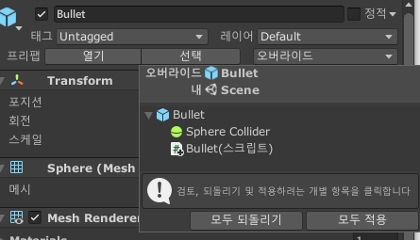
Bullet 충돌 스크립트 적용
스크립트 드래그해서 적용
오버라이드, Apply All 클릭 -> 이를 통해 변경사항이 프리팹에 반영

Slide 41
Bullet 충돌 구현
굳이 if(PlayerController != null) 을 추가하는 이유? - 해당 컴포넌트가 없으면 에러가 발생 - 여기에서는 추가했지만, 실수를 대비하여 코드를 견고하게 만드는 것은 좋은 일!

Slide 42
탄알 생성기 만들기
랜덤한 시간 간격으로 탄알을 생성해 플레이어에게 발사
붉은 원기둥 모양
Bullet 프리팹을 원본으로 탄알을 생성
플레이어를 향하도록 탄알을 생성

Slide 43
탄알 생성기 만들기-2
Cylinder(원기둥) 생성
이름 Bullet Spawner
위치 (8,1,0)
Bullet Color 사용

Slide 44
탄알 생성기 스크립트
public GameObject bulletPrefab; // 생성할 탄알의 원본 프리팹
public float spawnRateMin = 0.5f; // 최소 생성 주기
public float spawnRateMax = 3f; // 최대 생성 주기
private Transform target; // 발사할 대상
private float spawnRate; // 생성 주기
private float timeAfterSpawn; // 최근 생성 시점에서 지난 시간

Slide 45
탄알 생성기 스크립트-2
// 최근 생선 이후의 누적 시간을 0으로 초기화
timeAfterSpawn = 0f;
// 탄알 생성 간격을 spawnRateMin과 spawnRateMax 사이에서 랜덤 지정
spawnRate = Random.Range(spawnRateMin, spawnRateMax);
// PlayerController 컴포넌트를 가진 게임 오브젝트를 찾아 조준 대상으로 설정
target = FindObjectOfType<PlayerController>().transform;

Slide 46
탄알 생성기 스크립트-3
void Update()
{
// timeAfterSpawn 갱신
timeAfterSpawn += Time.deltaTime;
// 최근 생성 시점에서부터 누적된 시간이 생성주기보다 크거나 같다면
if(timeAfterSpawn >= spawnRate)
{
// 누적 시간 리셋
timeAfterSpawn = 0;
// bulletPrefab 복제본을
// transgorm.position 위치와 transform.ratation 회전으로 생성
GameObject bullet = Instantiate(bulletPrefab, transform.position, transform.rotation);
// 생성된 bullet 게임 오브젝트의 정면 방향이 target을 향하도록 회전
bullet.transform.LookAt(target);
// 다음번 생성 간격을 spawnRateMin, spawnRateMax 사이에서 랜덤지정
spawnRate = Random.Range(spawnRateMin, spawnRateMax);
}
}

Slide 47
탄알 생성기 정리
스포너 4개 생성
Level 오브젝트의 자식으로 넣어 깔끔하게 정리

Slide 48
에셋 정리
Scripts
Materials
Prefabs
3개의 폴더를 만들어 종류별로 정리

Slide 49
바닥 회전을 통한 난이도 상승
Rotator 스크립트 만들기
Public float rotationSpeed = 60f;
Transform.Rotate(0f, rotationSpeed, 0f)

Slide 50
바닥 회전을 통한 난이도 상승
Transform.Rotate(0f, rotationSpeed, 0f) -> Update()가 초당 수십번 실행되면서 오류 발생
Time.deltatime을 활용!

Slide 51
UI 제작
UI > Text 클릭
Canvas 더블 클릭
Text를 만드는 순간 캔버스와 이벤트 시스템도 함께 생성! -> 캔버스가 2차원 UI 요소가 배치될 수 있는 액자역할을 함

Slide 52
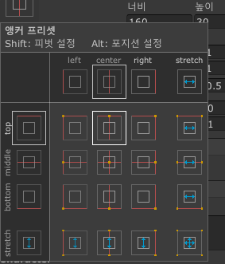
UI 제작-2
Text 오브젝트 변경
이름 Time Text
Alt 누른 상태에서 앵커 변경 -> 스냅핑 활성화, 포지션값까지 변경해서 모서리에 달라붙도록 정렬 가능

Slide 53
UI 제작-3
Text 오브젝트 꾸미기
텍스트 내용 Time : 0
Alignment를 Center,Middle로 변경 (가운데 정렬)
Color 폰트 컬러 하얀색(255,255,255)으로 변경
Y 위치 -30, 폰트 사이즈 42로 변경
수평, 수직 오버플로 Overflow로 변경 (글씨가 커져서 글상자를 넘쳐도 표기)

Slide 54
UI 제작-4
랩핑 – 글자가 글상자를 넘칠 때, 강제 줄바꿈
자르기 – 글자가 글상자를 넘칠 때, 넘친 글자들을 잘라냄
그림자효과 추가 – AddComponent > UI > Shadow

Slide 55
게임 오버 UI 제작
Ctrl + D로 아까의 Time Text 복제
Press R to Restart 로 필드 변경
화면 정중앙에 배치

Slide 56

최고기록 UI 제작
Ctrl + D로 아까의 Gameover Text 복제, 이름: Record Text
Pos Y = -40
필드 값 : Best Record : 0
폰트 크기 30
게임오버되었을 때 게임오버 텍스트와 같이 출력되도록 자식클래스로 만들기 (드래그 & 드롭)

Slide 57
최고기록 UI 제작
Ctrl + D로 아까의 Gameover Text 복제, 이름: Record Text
Pos Y = -40
필드 값 : Best Record : 0
폰트 크기 30
게임오버되었을 때 게임오버 텍스트와 같이 출력되도록 자식클래스로 만들기 (드래그 & 드롭)

Slide 58
게임 매니저 스크립트 제작
이름: GameManager
Using UnityEngine.UI; // UI 관련 코드
Using UnityEngine.SceneManagement; // 씬 관리 코드

Slide 59
게임 매니저 스크립트 제작
public GameObject gameoverText; // 게임오버 시 활성화할 텍스트 게임 오브젝트
public Text timeText; // 생존시간을 표시할 텍스트 컴포넌트
public Text recordText; // 최고 기록을 표시할 텍스트 컴포넌트
private float surviveTime; // 생존 시간
private bool isGameover; // 게임오버 상태
// 현재 게임을 게임오버 상태로 변경하는 메서드
public void EndGame()
{
}

Slide 60
게임 매니저 스크립트 제작
void Update()
{
// 게임오버가 아닌 동안
if(!isGameover)
{
// 생존 시간 갱신
surviveTime += Time.deltaTime;
// 갱신한 생존 시간을 timeText 텍스트 컴포넌트를 이용해 표시
timeText.text = "Time: " + (int)surviveTime;
}
}

Slide 61
게임 매니저 스크립트 제작
else
{
// 게임오버상태에서 R키를 누른경우
if (Input.GetKeyDown(KeyCode.R))
{
// SampleScene 씬을 로드
SceneManager.LoadScene("SampleScene");
}
}

Slide 62
게임 매니저 스크립트 제작
public void EndGame()
{
// 현재 상태를 게임오버 상태로 전환
isGameover = true;
// 게임오버 텍스트 게임 오브젝트를 활성화
gameoverText.SetActive(true);
// BestTime 키로 저장된 이전까지의 최고 기록 가져오기
float bestTime = PlayerPrefs.GetFloat("BestTime");
// 이전까지의 최고 기록보다 현재 생존 시간이 더 크다면
if (surviveTime > bestTime)
{
// 최고 기록 값을 현재 생존 시간 값으로 변경
bestTime = surviveTime;
// 변경된 최고 기록을 BestTime 키로 저장
PlayerPrefs.SetFloat("BestTime", bestTime);
}
// 최고 기록을 recordText 텍스트 컴포넌트를 이용해 표시
recordText.text = "Best Time: " + (int)bestTime;
}

Slide 63
게임 매니저 스크립트 사용
앞의 스크립트를 사용하기 위해 PlayerController의 Die() 함수 수정!
public void Die()
{
// 자신의 게임 오브젝트를 비활성화
gameObject.SetActive(false);
// 씬에 존재하는 GameManager 타입의 오브젝트 찾아서 가져오기
GameManager gameManager = FindObjectOfType<GameManager>();
// 가져온 GameManager 오브젝트의 EndGame() 메서드 실행
gameManager.EndGame();
}

Slide 64
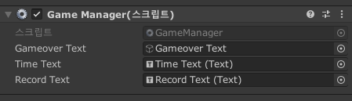
게임 매니저 오브젝트
빈 오브젝트 제작
게임 매니저 스크립트 추가
게임매니저 오브젝트의 스크립트에 하이어아키에 있는 오브젝트 드래그해서 적용

